Slide 1
国际视域下学科核心素养的培养 《当代国际政治与经济》一轮复习建议
金陵中学 董梅

Slide 2
学科核心素养
政治认同：拥护党的领导；坚持和发展中国特色社会主义；坚定四个自信；弘扬和践行社会主义核心价值观。
法治意识：尊法学法守法用法。做社会主义法治的忠实崇尚者、自觉遵守者、坚定捍卫者。
培养政治认同是最根本最核心的任务
科学精神：坚持马克思主义的科学世界观和方法论。作出正确的价值判断和行为选择。
公共参与：有序参与公共事务，勇于承担社会责任，积极行使人民当家做主的政治权利。

Slide 3
本册教材紧扣课程标准，是对必修课程相关内容的拓展与延伸，对进一步培养学生的思想政治学科核心素养起着特别重要的作用。
放眼看世界，
培养国际视野
观照中国，
了解中国方案
强化政治认同
树立正确的政治观点，增强政治鉴别力，树立总体国家安全观

Slide 4
一轮复习需要处理的几个关系：
1、正确处理政治与经济鲜活资源和政治与经济学科知识之间的关系。
2、正确处理国际政治经济格局的变迁和中国与世界关系的发展之间的关系。
3、学科知识的讲解和思想教育价值的提升之间的关系。
4、处理好选必1和其他几本教材之间的关系。

Slide 5
复习建议：由情境式教学转向情境式复习
1、夯实知识基础，熟练掌握基本知识、概念。
2、以真题训练为主，搜集各种当前国际国内政治经济案例，紧扣核心素养，立足中国角度。
3、表达训练。引导学生思考，抓住文本核心信息，加强思考，强化表述。

Slide 6
01
各具特色的国家
02
世界多极化
03
经济全球化
04
国际组织

Slide 7
专题 | 具体内容
一、国体与政体 | 1、国家的本质。2、国体与政体的关系。3、政体的分类。4、我国的政体
二、国家结构形式 与维护国家主权 | 1、国家结构形式与国家管理形式的区别。2、单一制、复合制。3、一个国家采用何种国家结构形式的考量。4、维护国家主权和领土的统一与完整。
三、世界多极化与国际关系 | 1、世界多极化深入发展。2、世界主要力量。（中国、发展中国家）3、影响国际关系的主要因素。（国家利益、国家实力）
四、时代的主题 与国际关系民主化 | 1、和平问题、发展问题。2、促进和平与发展的因素。3、和平与发展的主要障碍。4、中国倡导国际关系民主化。P40
五、中国的外交 | 1、我国外交政策的内容。2、习近平外交思想与构建人类命运共同体。3、我国的外交实践。
六、经济全球化 | 1、经济全球化的表现、影响因素、载体、机遇与挑战。2、让经济全球化更有活力。
七、经济全球化与中国 | 1、适应新形势，中国的做法。2、中国即是受益者，也是贡献者。3、推动经济全球化发展
八、国际组织 | 1、国际组织的分类。2、联合国。3、欧盟。4、亚太经合组织。5、东盟、非盟。6、中国与国际组织。

Slide 8
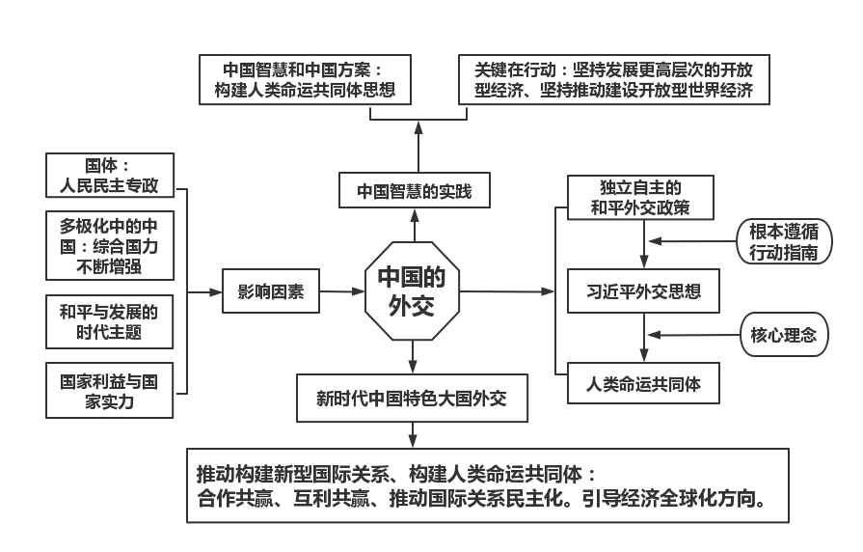

Slide 9
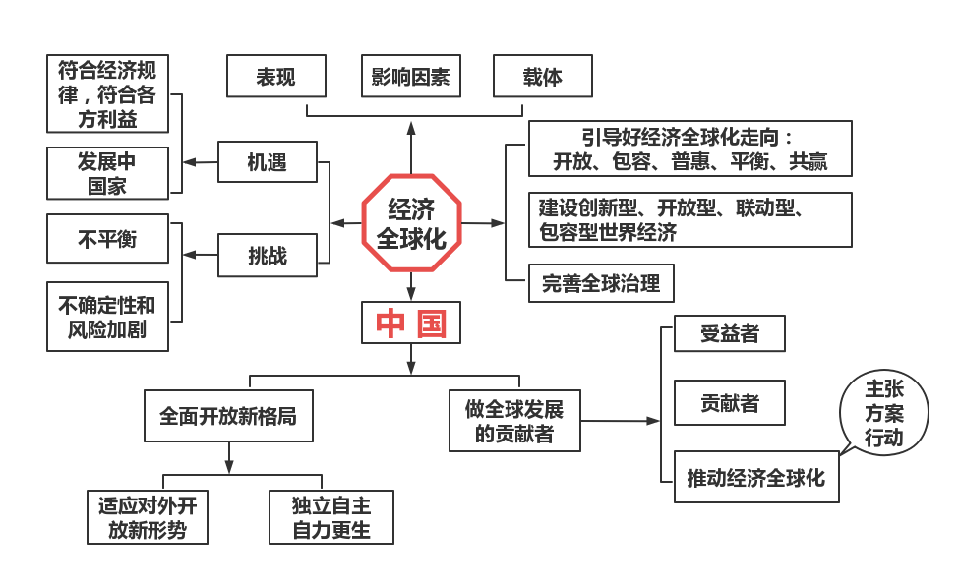

Slide 10
2021年12月8日，德国联邦议院投票选举新总理，来自社会民主党的总理候选人朔尔茨高票当选，并接受总统施泰因迈尔颁发的委任书，宣誓就职。材料表明德国( C ) ①总理由总统任命，向总统负责 ②实行民主共和制这一国家管理形式 ③政府以议会为基础产生，并接受议会的监督 ④总统作为国家的象征和代表，是国家的权力中心 A. ①② B. ①④ C. ②③ D. ③④
当今世界各国的政体各具特色。例如：A类国家的总统既是国家元首又是政府首脑，领导内阁并执掌行政权，内阁由总统提名，并对总统负责；B类国家的总统由选举产生，是国家元首，拥有一定的行政权力，但不是政府首脑，政府首脑另由内阁总理担任，向议会而不是总统负责。下列描述A类和B类国家政体的异同的说法中正确的有( C ) ①它们都属于代议制，结构形式都是民主共和制 ②A类国家实行总统制；B类国家实行半总统制 ③它们的国家权力机关和国家元首都是选举产生的 ④A类国家的总统是虚位无实权；B类国家的总统与总理分享行政权力 A. ①② B. ①④ C. ②③ D. ③④

Slide 11
联合国2023年水事会议在纽约举行，共同讨论缓解全球水危机的方案。联合国秘书长古特雷斯呼吁，各国政府必须制定和实施计划，确保所有人都能够公平获得水资源，并积极开展水资源相关对话，携手合作，共同管理这一宝贵资源。这表明（ C ）
①国际社会应立足共同利益，深化水资源治理的交流与合作
②联合国在促进全球水资源治理的国际合作中发挥重要作用
③各国应以全球发展为出发点，制定水资源管理政策和计划
④世界各国能够加强对话合作，确保水资源分配的公平公正
A. ①② B. ①④ C. ②③ D. ③④

Slide 12
2023年春，中国迎来又一个外交热潮，书写下新时代中国特色大国外交新篇章。 3月10日，中国、沙特和伊朗在北京发表三方联合声明，沙特和伊朗同意恢复双方外交关系，两个中东地区大国在北京“相逢一笑泯恩仇”，让世界看到了中国缔造和平的能力与魄力。随后，西班牙、马来西亚、新加坡、法国等国家领导人相继访华，希望和中国携手合作，应对共同挑战。4月14日，巴西总统来华进行国事访问，双方深化了全面战略伙伴关系，共同主张站在历史正确一边，践行真正的多边主义，推动全球治理体系朝着更加公正合理的方向发展。 结合材料，运用《当代国际政治与经济》中国外交的相关知识，分析中国特色大国外交如何书写新篇章。 ①坚持以习近平外交思想为指引，为新时代的中国外交提供根本遵循和行动指南。
②我国坚持独立自主的和平外交政策，推动国际关系民主化，维护国际公平与正义。③维护世界和平、促进共同发展是我国外交政策的宗旨，坚持合作共赢，努力成为世界和平的建设者、全球发展的贡献者。
④积极构建人类命运共同体，践行真正的多边主义，完善全球治理体系，为构建公平正义的新秩序贡献中国智慧和中国方案。

Slide 13
察势者智，驭势者赢。一百多年来，中国共产党始终站在历史正确的一边，站在人类进步的一边，坚持立足中国、放眼世界，正确认识和处理同世界的关系，团结带领中国人民实现了从落后时代、赶上时代再到引领时代的伟大跨越，显著提升了中国的国际影响力、感召力、塑造力……。 结合材料，运用中国特色社会主义，当代国际政治与经济知识，以“在历史前进的逻辑中前进”为主题撰写一篇短评。 要求:①围绕主题，观点明确:②论证充分，逻辑清晰:③学科术语使用规范:④总字数在250字左右。 一个国家、一个民族要振兴，就必须在历史前进的逻辑中前进、在时代发展的潮流中发展。
一百多年来，中国共产党团结带领中国人民，找到了实现中华民族伟大复兴的正确道路，进行了新民主主义革命，推进社会主义革命和建设，在改革开放中建设中国特色社会主义，坚持以党的伟大自我革命引领伟大社会革命，带领中华民族迎来了从站起来、富起来到强起来的伟大飞跃。
当今世界面临百年之未有大变局，中国顺应和平与发展的时代主题，以实际行动构建 人类命运共同体，完善全球治理体系，推动构建新型国际关系，积极融入经济全球化，为世界发展不断贡献中国智慧和中国力量。

Slide 14
材料一 进入新时代以来，我国不断通过制度创新和体制机制创新，破除民营企业市场准入门槛，激发民营企业的积极性，严格保护民营经济市场主体经营自主权、财产权等合法权益，引导民营经济健康发展、高质量发展。面对新时代新挑战，广大民营企业奋力拼搏，发挥经营自主灵活的优势，发展韧性不断增强，发展活力不断迸发，民营经济已成为发展主力军和转型升级排头兵，还是创新创业主战场和推动实现共同富裕的重要力量。
材料二 2022年，我国民营企业进出口规模所占比重达到50.9%,对我国外贸增长贡献率达到80.8%,民营企业外贸第一大主体地位继续巩固。同时，民营企业在对外开放中也遇到一些问题和挑战。如，全球贸易壁垒高企，民营企业开拓国际市场风险与障碍增多；发达经济体通过各种措施推动制造业企业回流，外加东南亚等地区制造业的崛起，我国民营企业原有的比较优势受到冲击；部分民营企业处于产业链低端，技术创新由于各种原因陷入低端锁定的困境。 （1）结合材料一，运用经济与社会知识，说明我国民营经济的韧性与活力来自哪里。 （2）结合材料二，运用“经济全球化与中国”的知识，说明我国政府应如何助力民营企业在对外开放中形成竞争新优势。

Slide 15
（1）①国家鼓励、支持、引导非公有制经济发展，通过制度创新，营造促进民营经济发展的制度环境，破除体制机制障碍。②国家健全市场环境和法治环境，促进各种所有制主体依法平等使用资源要素、公开公平公正参与竞争、同等受到法律保护，营造促进民营经济发展的良好环境和社会氛围。③民营企业顺应时代发展潮流，找准市场定位，制定正确的经营战略，努力提高企业管理水平，完善管理体制机制。④民营企业提高自主创新能力，提高生产技术水平和研发能力，推动发展转型升级，增加就业，积极承担社会责任，推动经济发展和提高人民生活水平。 （2）①我国政府和企业要共同携手，运用我们的智慧，充分利用世贸组织赋予的权利，有效应对国际贸易壁垒，为发展更高层次开放型经济营造良好的外部环境。②我国政府鼓励、支持、引导民营经济转变对外发展方式，着力培育开放型经济发展新优势，形成以技术、品牌、质量、服务为核心的出口竞争新优势，拓展对外贸易。③我国政府应促进民营企业加强国际产能合作和技术合作，加快培育国际经济合作和竞争新优势，保护外商投资合法权益，实行高水平的贸易和投资自由化便利化政策，鼓励外资投资我国制造业。④我国继续坚持对外开放的基本国策，坚持引进来和走出去相结合，坚持实施更大范围、更宽领域、更深层次对外开放，实现互利共嬴。

Slide 16
当前，世界经济复苏艰难，发展鸿沟不断拉大，大国战略竞争升级，粮食、能源、气候等全球性挑战前所未有，文明隔阂、文明冲突、文明优越依然存在。2021年、2022年、2023年，习近平主席相继提出全球发展倡议、全球安全倡议、全球文明倡议，为破解当前人类面临的困境提供了重要理念和思想指引。 全球发展倡议旨在全力破解发展难题、创造发展机遇，推动构建互利共赢的全球发展共同体。全球安全倡议旨在为消除国际安全隐患、妥善解决国际冲突提供思路，推动构建平衡、有效、可持续的安全治理架构。全球文明倡议则系统阐释推动不同文明交流互鉴、包容共存的中国方案，努力开创世界各国人文交流、文化交融、民心相通新局面。三大倡议有机统一，为处于变局中的世界注入了更多确定性。 运用《当代国际政治与经济》知识，谈谈你对“三大倡议有机统一，为处于变局中的世界注入了更多确定性”的理解。

Slide 17
①保障全球安全是世界发展、各国不同文明互鉴的前提，世界和平发展是保障全球安全与文明交流互鉴的条件，而文明交流互鉴又是发展与安全的沟通渠道，三大倡议在政治、安全、经济、文化、生态五个方面进一步丰富拓展了人类命运共同体理念思想内涵、实践路径。
②三大倡议着眼于解决制约和困扰人类共同发展、普遍安全、文明进步的现实问题，顺应和平与发展的时代潮流，反映了全人类共同的价值追求，符合世界各国的共同利益，指明了世界发展和人类未来的前进方向，为世界各国共同应对世界面临的不确定性和不稳定性提供了中国智慧和中国方案。

Slide 18
谢谢！

